Slide 1
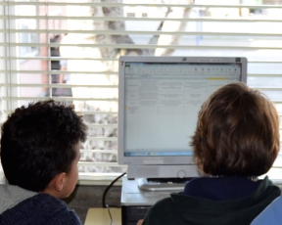
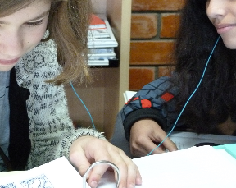
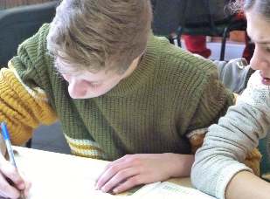
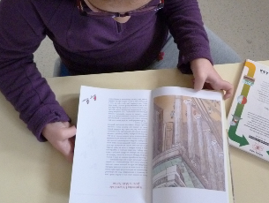
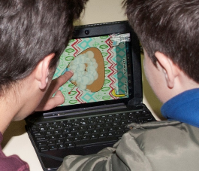
O aprendiz de investigador
Respeitar os direitos de autor
As citações
ensino básico | 2.º e 3.º CEB
Literacias na escola: formar os parceiros da biblioteca

Slide 2
A norma APA (6.ª ed.)
APA - American Psychological Association
Literacias na escola: formar os parceiros da biblioteca

Slide 3
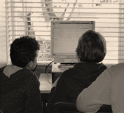
sumário
Respeitar os direitos de autor
Citar
Transcrever
Referências bibliográficas
Regras para citações
Regras para transcrições
Literacias na escola: formar os parceiros da biblioteca

Slide 4
Respeitar os Direitos de Autor
Em qualquer tipo de trabalho escolar que realizamos devemos, sempre, identificar as obras e os autores em que nos baseámos para o fazer, pois só assim estaremos a respeitar os direitos dos criadores, os seus autores
Para o fazer existem várias normas. Nos agrupamentos de escolas do concelho de Cantanhede foi adotada a norma APA (6.ª edição) que é usada para fazer citações, transcrições e referências bibliográficas.
Literacias na escola: formar os parceiros da biblioteca

Slide 5
Citar
Citamos, quando indicamos o autor e a obra (texto, documentário, filme…) onde encontrámos a ideia que estamos a utilizar no nosso trabalho (mesmo que o estejamos a fazer por palavras nossas).
De acordo com Silva (2012) as razões que levaram à Batalha de Aljubarrota…
Literacias na escola: formar os parceiros da biblioteca

Slide 6
Transcrever
Transcrevemos, quando usamos as palavras de outros autores e as incorporamos no nosso trabalho.
De acordo com Einstein (Einstein, 1961, 11) “o que há de mais belo na nossa vida é o sentimento de mistério”
Literacias na escola: formar os parceiros da biblioteca

Slide 7
Referências bibliográficas
Fazemos uma referência bibliográfica, quando registamos os elementos que identificam um documento (autor, ano de edição, título, local de edição, editora, URL,...).
(ver apresentação sobre as referências bibliográficas)
Gaarder, J. (2005). A biblioteca mágica (3.ª ed.). Barcarena: Presença.
Literacias na escola: formar os parceiros da biblioteca

Slide 8
Regras para citações
Apenas se devem fazer citações de documentos que tenhamos efetivamente consultado.
Uma fonte é citada num texto quando a referimos diretamente.
A fonte citada deve fazer parte da lista de referências bibliográficas que aparece no final do trabalho.
Literacias na escola: formar os parceiros da biblioteca

Slide 9
Regras para citações
A citação implica referir o apelido do(s) autor(es) e o ano de publicação.
Exemplo 1
Exemplo 2
De acordo com Silva (2012) as razões que levaram à Batalha de Aljubarrota…
As razões que levaram à Batalha de Aljubarrota (Silva, 2012) foram….
A diferença está em indicar ou não o nome do autor dentro de parêntesis.
Literacias na escola: formar os parceiros da biblioteca

Slide 10
Regras para transcrições
A transcrição de uma fonte deve ser igual ao original, incluindo a pontuação (ainda que contenha erros).
O início da transcrição pode ser efetuado em maiúsculas ou minúsculas, consoante o mais apropriado no texto onde se insere.
Só são diretamente incorporadas no texto, transcrições até 40 palavras. As que excedem esse número de palavras são colocadas num bloco específico de texto e omitem-se as aspas.
Literacias na escola: formar os parceiros da biblioteca

Slide 11
Regras para transcrições
A transcrição dos elementos relevantes deve ser efetuada na totalidade. As partes não relevantes, se intercaladas no texto transcrito, devem ser assinaladas com reticências entre parêntesis curvos (…)
As transcrições são colocadas entre aspas
Autor, data, página
De acordo com Carvalho (Carvalho, 2002, 17) “Os primeiros vertebrados, com características de anfíbios, expandiram-se e diversificaram-se ao longo de cerca de 70 milhões de anos, durante o Carbónico. (…) Os anfíbios não tinham concorrência como predadores, a não ser a que exerciam entre si.”
As partes não relevantes, se intercaladas no texto transcrito, devem ser assinaladas com reticências entre parêntesis curvos: (…)
Literacias na escola: formar os parceiros da biblioteca

Slide 12
Lista de referências
American Psychological Association. (2010). Publication manual of the Americam Psychological Association (6.ª Ed.). Washington, DC: APA.
Lee, C. (2013, outubro 10). How to cite social media in APA Style (Twitter, Facebook, and Google+) [Mensagem em blogue]. Disponível em http://blog.apastyle.org/apastyle/social-media/
Outros recursos no Aprendiz de Investigador
Tutoriais em PowerPoint
Tutoriais em vídeo
Tutoriais com exercícios de auto verificação e autocorreção
Grelhas de apoio ao trabalho do aluno
aprendizinvestigador.pt
Literacias na escola: formar os parceiros da biblioteca

Slide 13
Ficha técnica
Título: O aprendiz de investigador. Respeitar os direitos de autor. As citações. Ensino básico |2.º e 3.º CEB.
Autores: Graça Silva e Isabel Bernardo | Projeto Literacias na escola: formar os parceiros da biblioteca
Fotos: Graça Silva | José Plácido
Edição: Bibliotecas Escolares dos Agrupamentos de Escolas do Concelho de Cantanhede, 2016
O aprendiz de investigador. Respeitar os direitos de autor. As citações. Ensino básico básico. 2.º e 3.º CEB. by Graça Silva e Isabel Bernardo, Projeto Literacias na Escola: formar os parceiros da biblioteca is licensed under a Creative Commons Atribuição-NãoComercial-SemDerivações 4.0 Internacional License.
Literacias na escola: formar os parceiros da biblioteca

